Slide 1
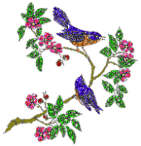
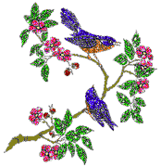
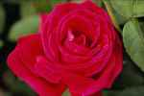
Анам және мен

Slide 2
сұрақ
.Қазақ әйелдерінің ішінен шыққан тұңғыш
профессионал бишіні атаңыз
1
Дұрыс жауабы

Slide 3
Шара Жиенқұлова
Дұрыс жауабы

Slide 4
Сұрақ
”Алпамыс батыр”операсындағы
Гүлбаршын ролінде алғаш рет
ойнаған кім?
2
Дұрыс жауабы

Slide 5
Бибигүл Төлегенова
Дұрыс жауабы

Slide 6
Менің жауабым
Мемлекеттік тудың авторы кім?
3
Дұрыс жауабы

Slide 7
Шәкен Ниязбеков
Дұрыс жауабы

Slide 8
Менің жауабым
Абай атаның өлеңіндегі бес асыл
мен бес дұшпанды атаңыз.
5
Дұрыс жауабы

Slide 9
Бес асыл: талап,еңбек,терең ой, қанағат,рақым
Бес дұшпан: өсек,өтірік,мақтаншақ, еріншек, бекер мал шашпақ
Дұрыс жауабы

Slide 10
Аналардың сайысы

Slide 11
Мақалдың жалғасын табыңыз.
1
Атасыз үй батасыз, …
Дұрыс жауабы

Slide 12
Анасыз үй панасыз.
Дұрыс жауабы

Slide 13
сұрақ
Ит көйлек дегеніміз не?
2
Дұрыс жауабы

Slide 14
Жаңа туған нәрестенің алғашқы көйлегі
Дұрыс жауабы

Slide 15
Мақалдың жалғасын табыңыз.
Ана сүтін ақтамағанды, ...
3
Дұрыс жауабы

Slide 16
Ешкім мақтамайды
Дұрыс жауабы

Slide 17
сұрақ
Қазақ халқының ұлттық
ойындарын атап беріңіз.
4
Дұрыс жауабы

Slide 18
Тоғызқұмалақ,қыз қуу,ат жарыс,бәйге, көкпар,хан талапай, ақсүйек,
аударыспақ, теңге алу
Дұрыс жауабы

